Slide 1

ОБРАЗОВАНИЕ
СССР

Slide 2

План урока
1. Причины образования СССР
2. Положение в стране после гражданской войны.
3. Проекты построения новой страны.
4. Образование СССР.

Slide 3
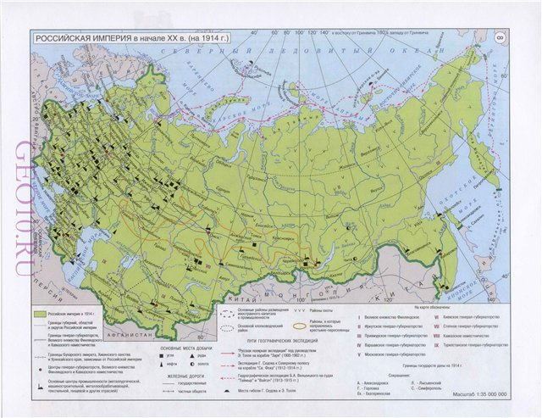

Slide 4
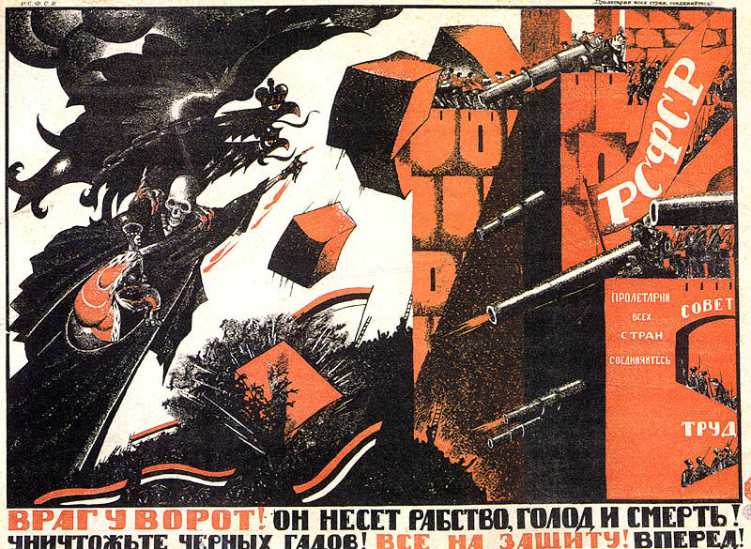

Slide 5
Причины образования СССР
Экономические
политические
Общие хозяйственные связи и исторически сложившееся разделение труда между частями империи
Стремление к единой внешней безопасности
Международная изоляция

Slide 6
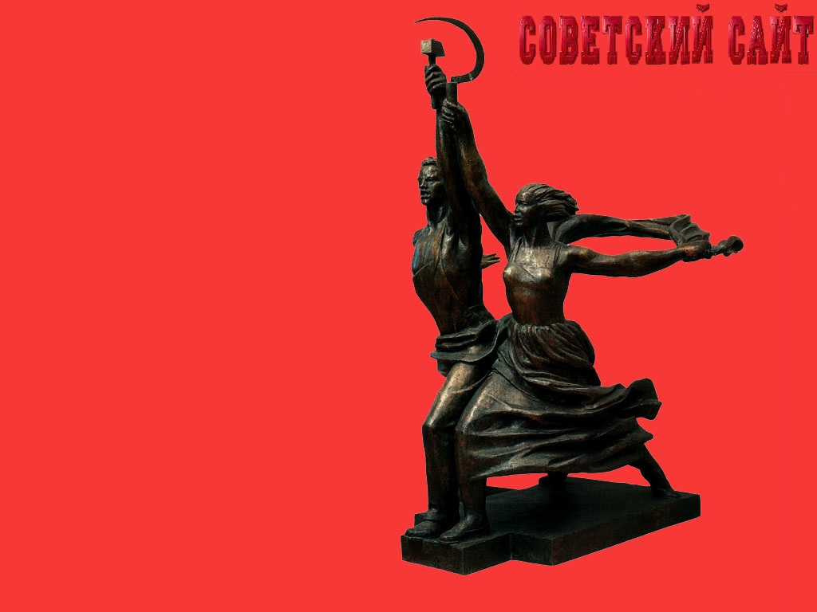
Политическая основа объединения-
Система советской власти в республиках.

Slide 7
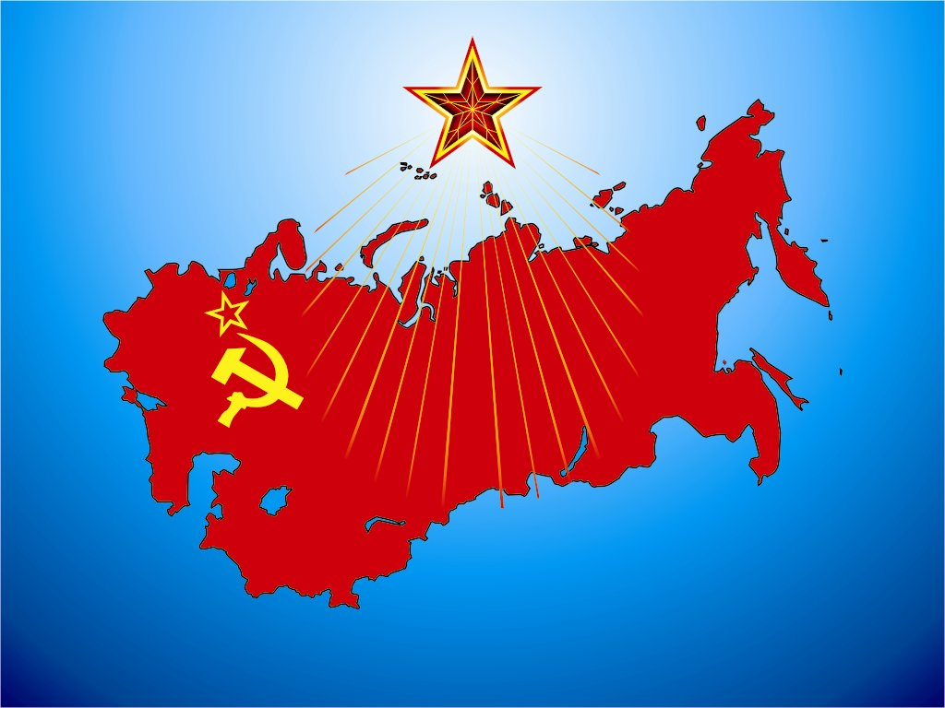
Проекты
объединения

Slide 8
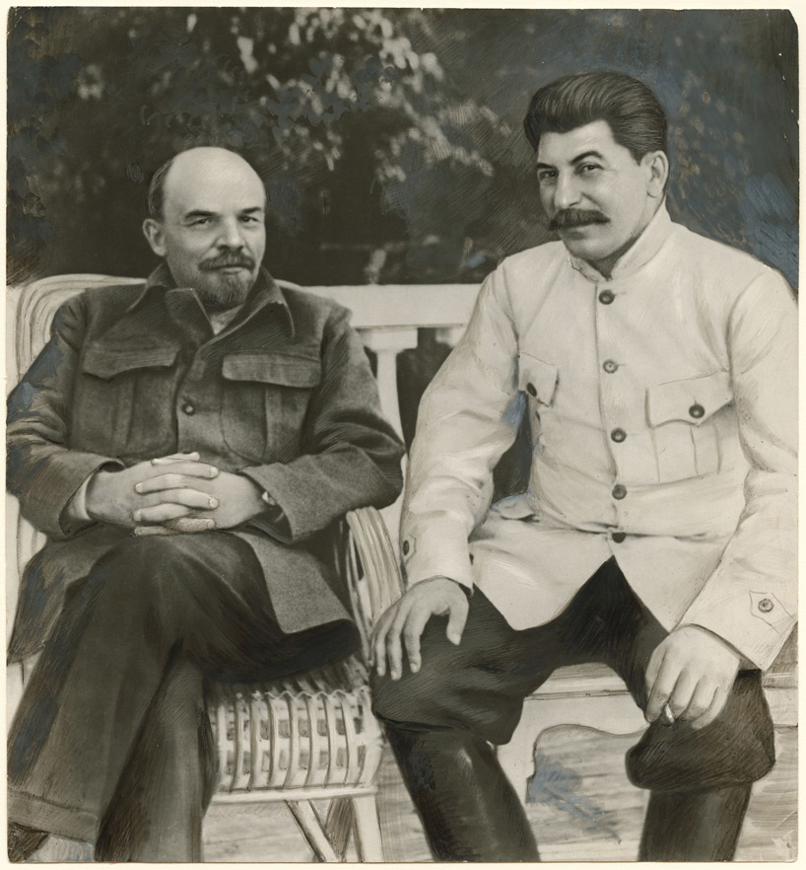

Slide 9
Сравните резолюции И.Сталина и В. Ленина на стр. 142.
Почему Ленинский вариант объединения был более приемлемым в сложившейся ситуации?

Slide 10

30 декабря 1922 года принята Декларация о образовании СССР

Slide 11
31 января 1924 года принята конституция СССР.
С
Н
К
Всесоюзный съезд советов
ЦИК
Совет союза
Совет национальностей

Slide 12


Slide 14


Slide 15
Изменения в составе СССР 1922г. – РСФСР, УССР, БССР, ЗССР
1925г. – Узбекистан и Туркменистан
1929г. – Таджикистан
1936г. – была распущена ЗСФСР и Армения, Грузия, Азербайджан вошли непосредственно в состав СССР

Slide 16
Проверим знания
Каковы причины образования СССР?
-экономические
Политические
Система государственной власти СССР. В чем отличие от современной Российской структуры?
Проекты объединения.

Slide 17
Немецкий философ Гегель замечает, что все великие всемирно-исторические события и личности повторяются дважды: первый раз как трагедия, а второй — как фарс.
А вы можете провести исторические параллели между современностью и 20-ми годами прошлого века?

Slide 18
Домашнее задание
Параграф 19
Ответить на вопросы в конце параграфа
Запомнить ключевые даты.

Slide 19
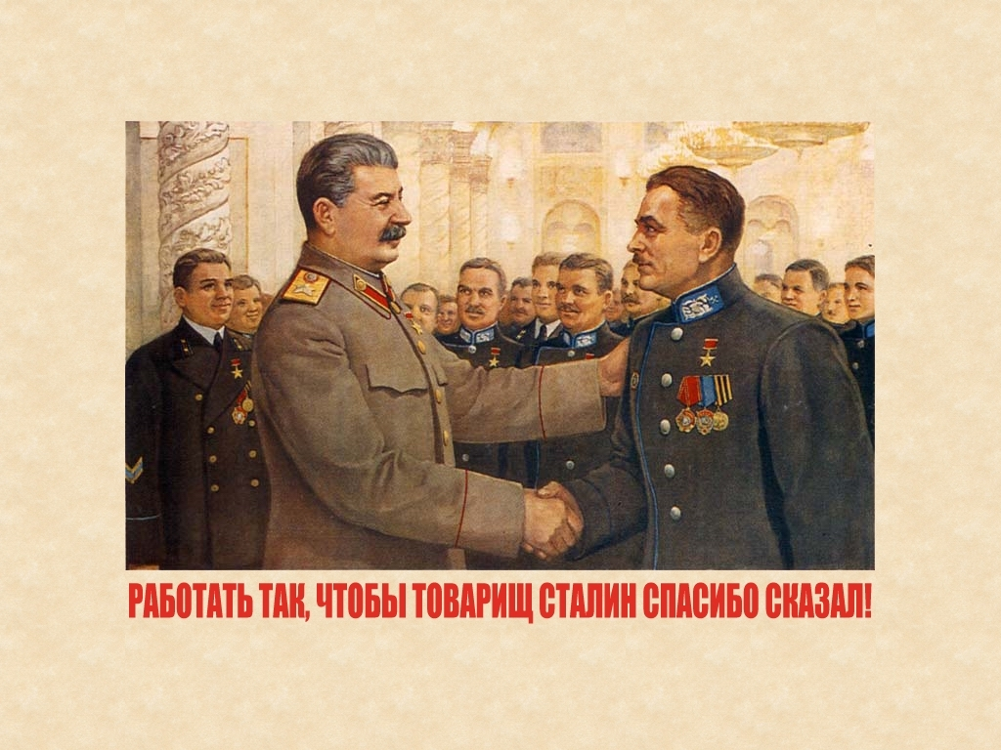
Учись так, чтобы товарищ Сталин спасибо сказал!

